Slide 1

Tulostettavat liikkeet
-breikki
Smart Moves
-hanke

Slide 2
Tulostettavat liikkeet

Slide 3
Valitse omat liikkeesi ja tulosta ne oppitunnille mukaan

Slide 4
Laminoi – ja sinulla on ”ikuiset” x-breikkiliikkeet käytössäsi

Slide 5
Kysy kysymys

Slide 6
näytä luokan edessä tulostetut liikkeet

Slide 7
Ja Kerro, millä liikkeellä vastata, jos vastaus on kyllä/ei tai jokin vaihtoehto

Slide 8

Vinkki:
Kannattaa tulostaa useITA liikKEITÄ, JOTTA voit jatkossa vaihdella NIITÄ
Tulosta useampi liike!

Slide 9





Slide 10


Slide 11


Slide 12


Slide 13


Slide 15


Slide 16


Slide 17


Slide 19


Slide 21


Slide 22


Slide 23


Slide 24


Slide 25


Slide 26


Slide 27


Slide 28


Slide 30


Slide 32
90^{O} vastapäivään

Slide 33

90^{O} myötäpäivään

Slide 34
90^{O} vastapäivään

Slide 35

90^{O}myötäpäivään

Slide 36


Slide 37


Slide 38


Slide 39


Slide 40


Slide 41


Slide 42


Slide 43


Slide 45


Slide 46


Slide 47


Slide 48


Slide 50


Slide 51
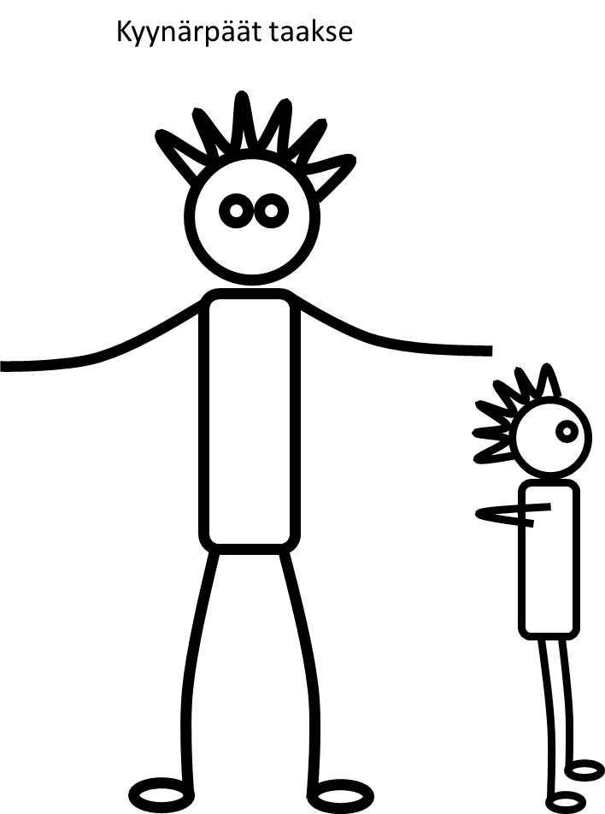

Slide 52
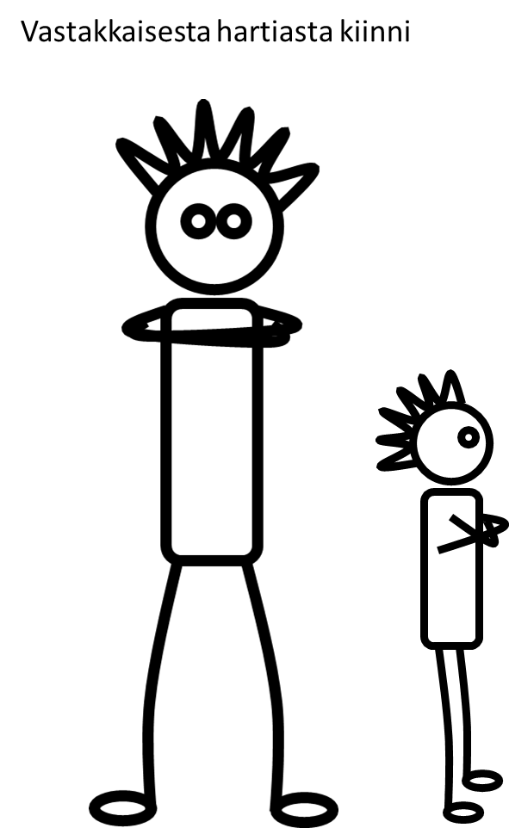

Slide 53


Slide 54


Slide 55


Slide 56


Slide 57
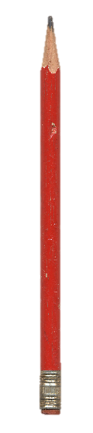

Slide 58


Slide 64


Slide 65

HAUSKoja
TUNTEJA!
Slideshare.net/x-breikki

